Slide 1
« Как к нам хлеб приходит»
Автор: Гальс Елена Николаевна учитель начальных классов филиала МБОУ «Коробицынская СОШ» в п. Красносельское

Slide 2
Если мы хотим кого-то встретить с честью и почётом, то гостей таких встречаем, пышным свежим караваем!
Легко ли испечь каравай?
Из чего его выпекают?
Сколько людей приложили усилий, вложили своего труда, чтобы мы могли купить в магазине батон или булку?

Slide 3
Зимняя пахота: задержание снега
Круглый год идёт забота о пашне.
Тракторы выходят на зимнюю пахоту.
Больше снега – больше хлеба, гласит
народная мудрость. ТРАКТОРИСТЫ уверенно бороздят снежные поля

Slide 4
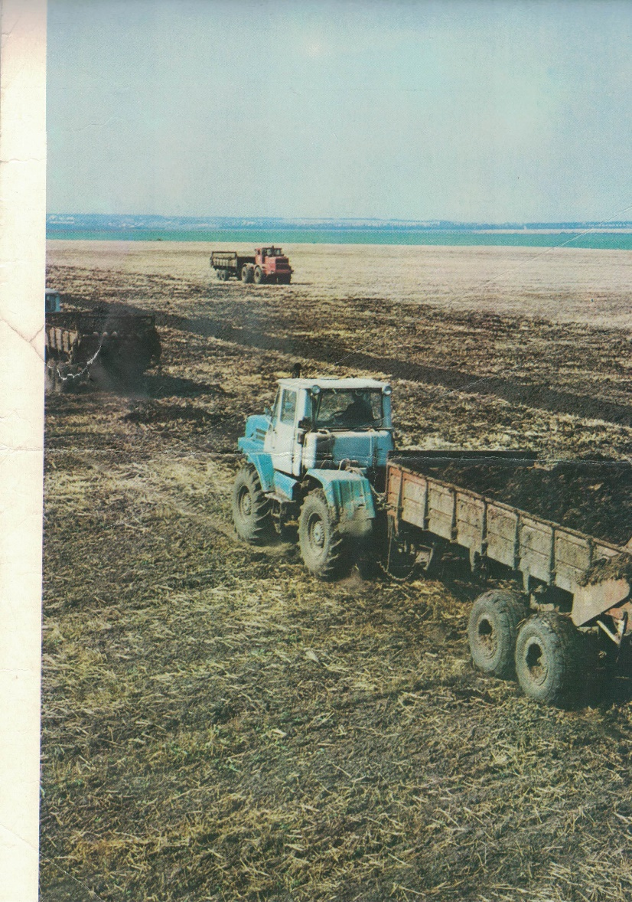
В лаборатории АГРОНОМ проверяет семена на всхожесть, а в это время на полях кипит работа по удобрению земли.

Slide 5
Трактористы подготовили борозды, точно соблюдая глубину вспашки. Начался сев.
Сеялки идут точно по бороздам и семена ложатся в землю.

Slide 6
ПИЛОТЫ опыляют поля от вредных насекомых.

Slide 7
Драгоценные колоски пшеницы. Вот он – новый урожай!
Золотые колоски, золото полей – богатство нашей земли.

Slide 8
Жаркая пора – уборка урожая!
Пришла пора комбайнов. КОМБАЙНЁРЫ трудятся днем и ночью, чтобы успеть собрать урожай.

Slide 9
Ночью тоже кипит работа. Идёт борьба за каждый колосок.
МЕХАНИЗАТОРЫ работают круглые сутки, сменяя друг друга в поле. Надо успеть собрать всю пшеницу, до последнего зёрнышка.

Slide 10
Дорога на элеватор. Водители грузовиков везут зерно.
Вереницей идут грузовые автомобили с полей. Зерно тщательно укрыто, чтобы не пропало ни одно зёрнышко.
ВОДИТЕЛИ бережно ведут машины

Slide 11
На мукомольном заводе зерно превращается в муку

Slide 12
Из муки замешивают тесто

Slide 13
Вот он – хлебушек!
Каждый день с конвейеров хлебзаводов выходят тонны хлебобулочных изделий. Вкусный, свежий, ароматный хлеб.

Slide 14
Слава хлеборобам! Спасибо всем, кто трудится, чтобы у нас на столе всегда был свежий хлеб.
Слава миру на Земле!
Слава хлебу на столе!
Сколько рук его растило,
Охраняло, берегло!
Люди долго и упорно
Потрудились на земле!

Slide 15
Спасибо всем за внимание!

